Slide 1
מבנה החדר
סיפור פתיחה
עטים מחיקים
רמז: קר לי
מעטפה בתוכה דף עם איורים
מוביל פרפרים
שקוף, לבן, שחור עליהם מספרים
פלטת חימום
צנצנת עם שוקולדים
טבלה מחזורית
78,85,68
מנעול 1:
● 432  188
● 818  164
קוד למנעול 3 משותף:כל קבוצה נותנת ספרה אחת
● 4  2  4  8
WAtEr
בלון אדום תלוי בחדר
צנצנת/ קופסה בתוכה:מבחנה עם פנול אדום וקשית
(חסר לי פד"ח)
4 בקבוקים עם מי כרוב עליהם מדבקה עם סיפרה
צנצנת עם כדורי ג'ל
(נא להוסיף :
- ניתן לראות את המספרים רק בעזרת הבלון האדום 78,85,68)
קוד B:
● 245  112
● 258  154
שפיכת האבקות לבקבוקים וקבלת קוד משותף
מנעול 2:
קוד A+B:
● 245+061=306
● 112+172=284
● 258+101=359
● 154+203=357
קוד A:
● 061  172
● 101  203
ארון בתוכו אבקה ודיסק
הנותן את סדר הצבעים

Slide 2

חדר בריחה בנושא:
אור וצבע
החדר הסגול

Slide 3

אין לגעת בבקבוקים
עד למציאת האבקה המתאימה!

Slide 4
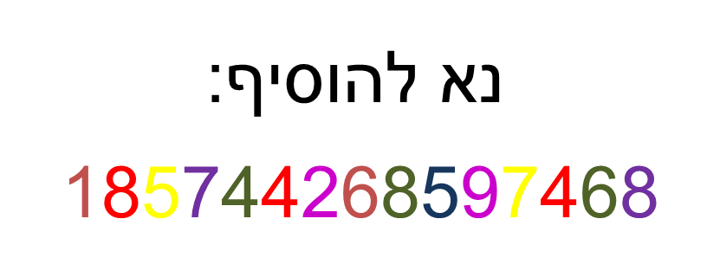



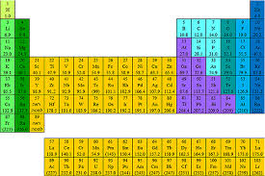
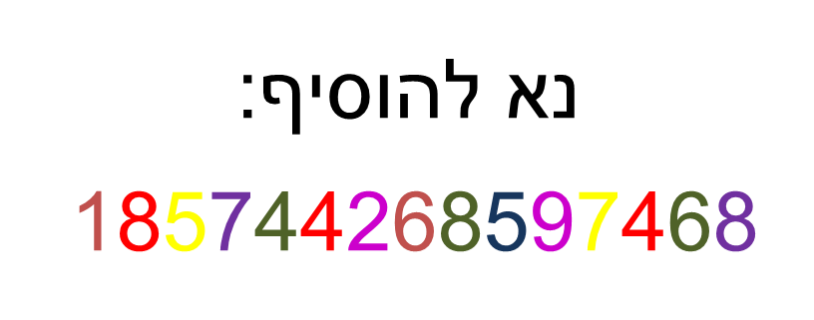
מדבקות להדפסה
נא להוסיף:
185744268597468
הסתכל דרכי
רמזים: +

Slide 5

מדבקות להדפסה

Slide 6


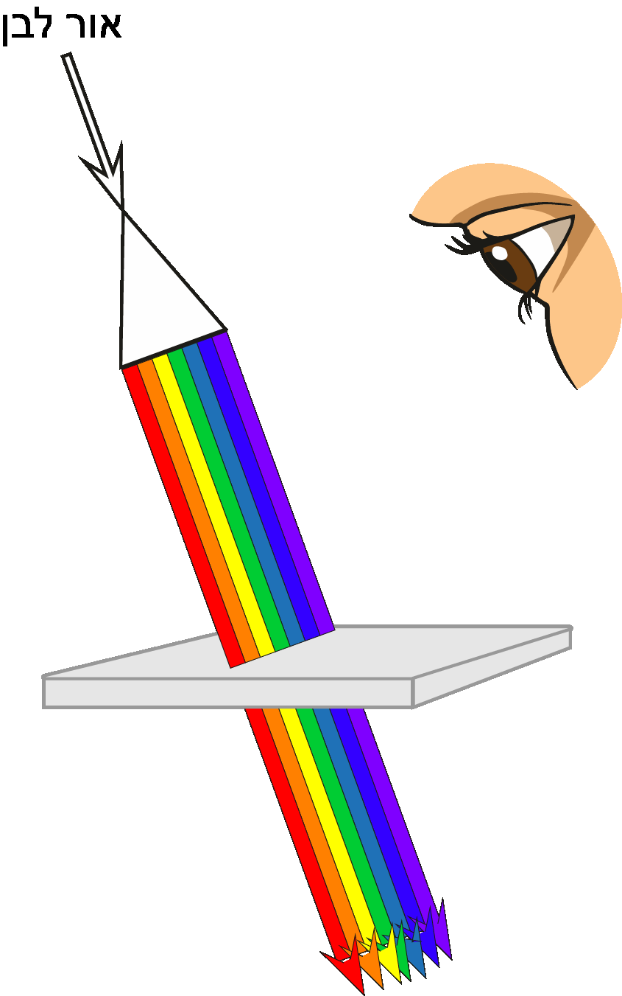
הקוד למנעול 1 :
_______ _______ _______

Slide 7
הקוד למנעול 1 :
_______ _______ _______

Slide 8
הקוד למנעול 1 :
_______ _______ _______

Slide 9
הקוד למנעול 1 :
_______ _______ _______

Slide 10
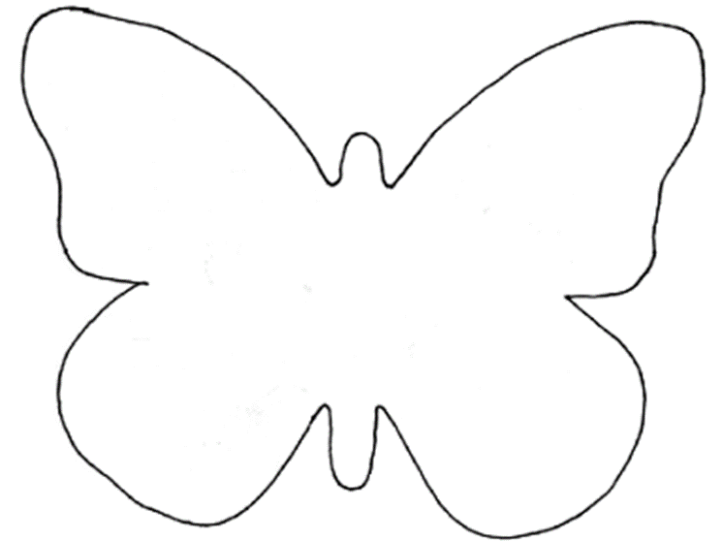

מדבקות פרפרים להדפסה

